Slide 1
ТРИЗ – игра, легко на раз-два!
Фантазировать, сочинять, придумывать необычное – всему этому можно научиться

Slide 2
Почему возник курс Ртв в триз?

Slide 3
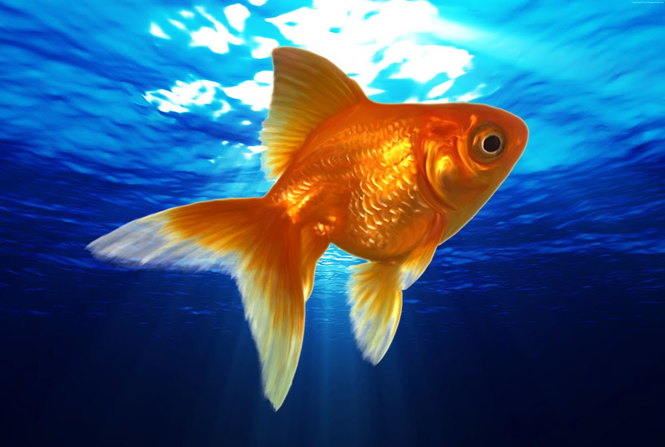
Содержание курса ртв:
Приемы фантазирования
Методы фантазирования

Slide 4
Приемы фантазирования (пф):
Увеличение –уменьшение;
Дробление –объединение;
Наоборот;
Изменение свойств;
Изменение законов природы;
Универсализация – ограничение;
Ускорение – замедление;
Динамика – статика;
оживление – окаменение;
Уничтожение – возрождение;
Квантование – непрерывность.

Slide 5
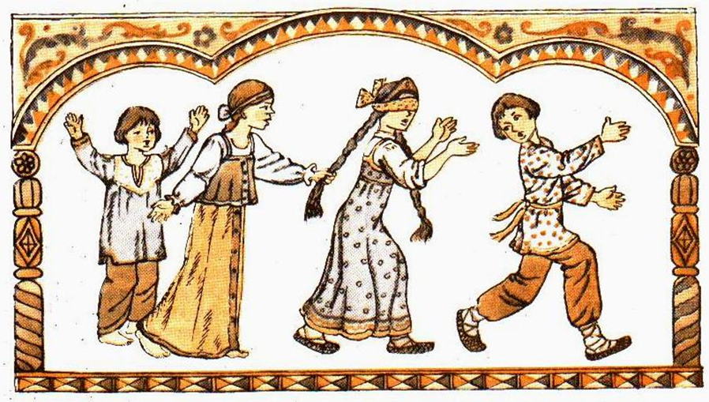

Slide 6
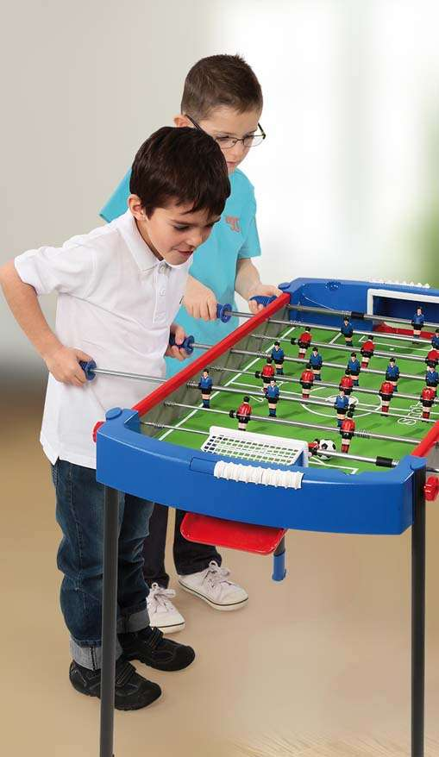
Пф «увеличение – уменьшение»

Slide 7
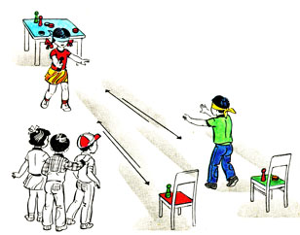
Пф «Увеличение - уменьшение»

Slide 8
Пф «Объединение»

Slide 9
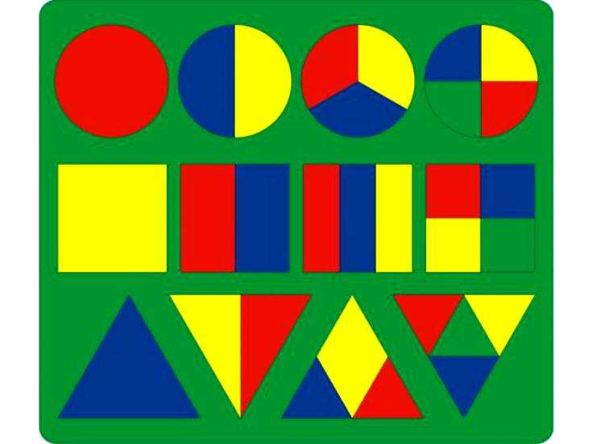
Пф «Дробление»

Slide 10
Пф «Наоборот»

Slide 11
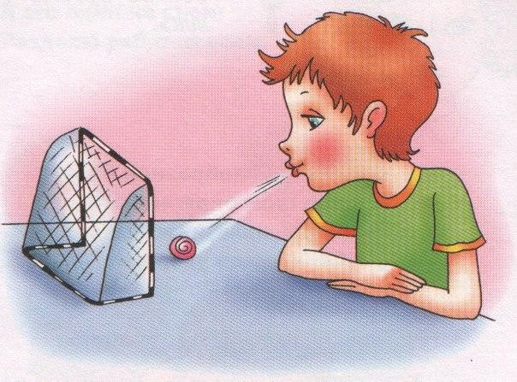
Пф «Наоборот»

Slide 12
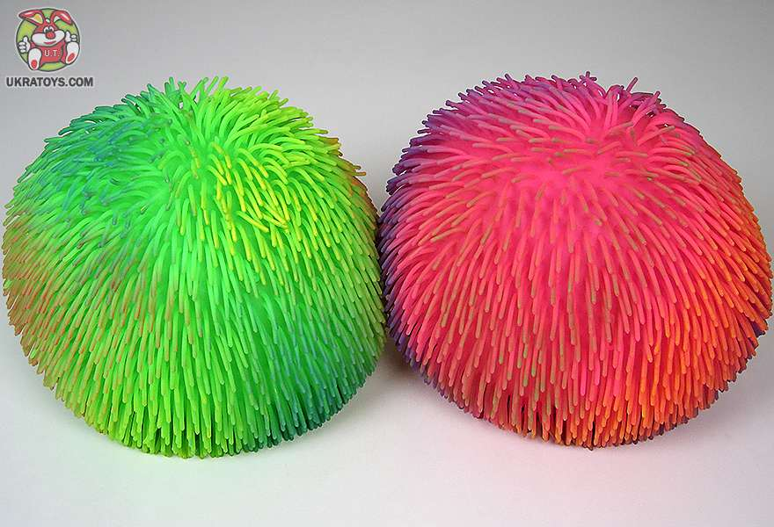
Пф «Изменение свойств»

Slide 13
Приемы фантазирования:
Изменение законов природы
Универсализация – ограничение
Ускорение – замедление
Динамика – статика
Оживление – окаменение
Уничтожение – возрождение
Квантование - непрерывность

